Slide 1




Android İşletim Sistemi Tarihçesi ve Temel Özellikleri
Flutter ile Mobil Programlamaya Giriş
www.youtube.com/BMderslerim
Hazırlayan : Zeynep İrem KESLER 1911404048
Tarih : 09/03/2022
Sürüm : v1
Ders Yürütücüsü : Doç. Dr. İsmail KIRBAŞ

Slide 2
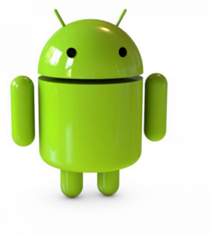
İÇİNDEKİLER
Kitaplar
Android Nedir?
Android İşletim Sisteminin Amacı Nedir?
Kısaca Tarihçe
Open Handset Alliance
Android’in Kuruluşu
Android Logosu
Android Sürümleri
Android Sürümleri ve Güncel Kullanım Oranları
Android Stack Yapısı
Android Uygulama Paketi
Android Uygulamasının Bileşenleri
Android Uygulamasının Derlenmesi
Aktivite Yaşam Döngüsü
Yardımcı Kaynaklar

Slide 3

Kitaplar
Android Programlama (Muharrem Taç)
Android Programlama (Aysan Ethem Narman)
Learning Android (Marko Gargenta, Masumi Nakamura)
Profesyoneller için Android ile Uygulama Geliştirme (Reto Meier)
Android Tabanlı Mobil Uygulama Geliştirme (Berkan Uslu)
İleri Seviye Android Programlama (A. Kerim Fırat)
Flutter ile Mobil Uygulama Geliştirme (Cihan Ürtekin)
Adım Adım Flutter ile Mobil Uygulamalar (Oğuz Rakıcı)

Slide 4
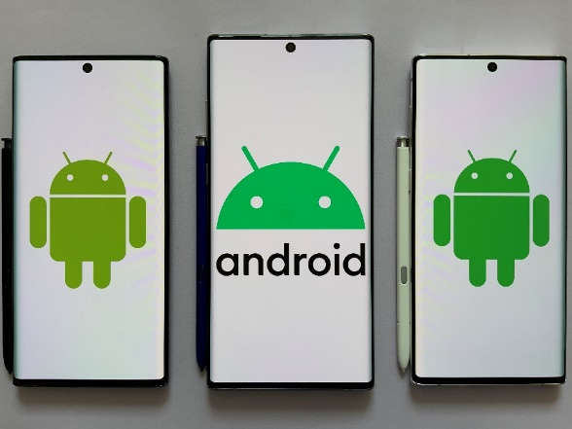
Android Nedir?
Android mobil cihazlar için geliştirilmiş açık kaynak kodlu bir platformdur.
Google ve Open Handset Alliance tarafından doğrudan desteklenmektedir.
Bu birliğin amacı «mobil sektörde inovasyonun hızlandırılması, tüketicilere daha zengin, daha ucuz ve daha iyi bir mobil deneyimin yaşatılmasıdır.». Android bunun için kullanılan bir araçtır.
Geliştiriciler açısından bakıldığında, uygulama geliştirmek için bir donanıma sahip olunması zorunluluğu yoktur. Uygulama geliştirmek için kullanılan yazılımlar ve emülatörler de açık kaynak kodlu olarak geliştirilmektedir.
Geliştiriciler tüm mimariye açık kaynak kodlu olarak erişebilmektedirler.
Android kullanımı lisans gerektirmez.
Özellikle dokunmatik cihazlarda kullanılmak üzere geliştirilmiştir.

Slide 5
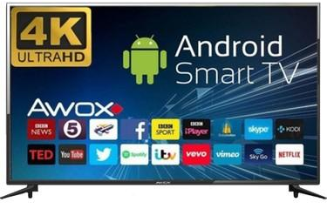
Android İşletim Sisteminin Amacı Nedir?
Dijital kameralar ve mobil cihazlar android işletim sisteminin amaçları içinde yer alır.
Google tarafından geliştirilen Android Sürümleri her yıl farklı şeker adları ve çok büyük güncellemeler ile en güçlü mobil platform yolunda ilerliyor.
Android işletim sistemi, Samsung, LG, Nokia, Xiaomi, Huawei ve bunun gibi pek çok akıllı cihaz üreten şirketlerin cihazlarında kullanılmaktadır. Ayrıca Smart TV lerde de yer almaktadır.
Android sürümleri bakımından da kendini gün geçtikçe geliştiren bir işletim sistemidir. Sürümlerle birlikte telefonu kullanma şeklide daha pratik hale gelmiştir.

Slide 6
Kısaca Tarihçe
Ağustos 2005’te Google Android Inc. Şirketini 50 milyon$’a satın aldı, tüm dünya «gPhone» adında bir ürün çıkmasını bekliyordu.
2007’de Open Handset Alliance kuruldu. Android resmen açık kaynak kodlu olarak sunuldu.
2008’de Android SDK 1.0 yayınlandı. HTC firması G1 adlı android telefonu duyurdu.
2009’da Android’in farklı versiyonları yayınlandı. Cupcake(1.5), Donut(1.6) ve Eclair(2.0 ve 2.1). Android 20’den fazla cihaz tarafından kullanıldı.
2010’da Android BlackBerry’nin ardından en çok satan akıllı telefon oldu. Froyo (2.2) sürümü ile 60’tan fazla cihaz tarafından kullanılır hale geldi.
2011’de tablet ve mobil pazarında en çok tercih edilen platform oldu.
2012’de GoogleTV’nin lanse edilmesi ile Android en büyük ve en küçük ekran büyüklüğüne sahip cihazlarda kullanılır hale geldi.
2013’te giyilebilir bir gözlük şeklinde çalışan Google Glass lanse edildi.
Telefonlarda, tabletlerde, televizyonlarda, giyilebilir cihazlarda ve NASA uydularında kullanılır hale geldi.

Slide 7
Kısaca Tarihçe
3 Kasım 2014 tarihinde Google Android 5.0 veya Android Lollipop sürümünü çıkarttı.
2 Aralık 2014 tarihinde Google Android 5.0.1 güncellemesi yayınlandı.
19 Aralık 2014 tarihinde Google bazı hata düzeltmeleri içeren Android 5.0.2 sürümünü yayınladı.
29 Mayıs 2015 tarihinde Google yaptığı I/O 2015 konferansında Android M 6.0'ı duyurdu ve önizleme sürümünü yayınladı.
19 Ağustos 2015 tarihinde Google Android 6.0'ın kod adını Marshmallow olarak duyurdu ve 3. önizleme sürümünü yayınladı.
29 Eylül 2015'te Android Marshmallow bulunan Nexus 5X ve 6P tanıtılmıştır.
2016'da Google, Android N'in Geliştirici Beta'sını yayınladı.
22 Ağustos 2016'da Google Android N'i Android 7.0 veya Android Nougat sürümü olarak serbest bıraktı.
İlk önce 21 Mart 2017'de alfa kalitesinde bir Android O geliştirici önizlemesi yayınlandı.
20 Ağustos 2018'de Android 9.0 Pie yayınlandı.
3 Temmuz 2019'da Android 10 Q yayınlandı.
8 Eylül 2020'de Android 11 R yayınlandı.
4 Ekim 2021'de Android 12 yayınlandı.

Slide 8
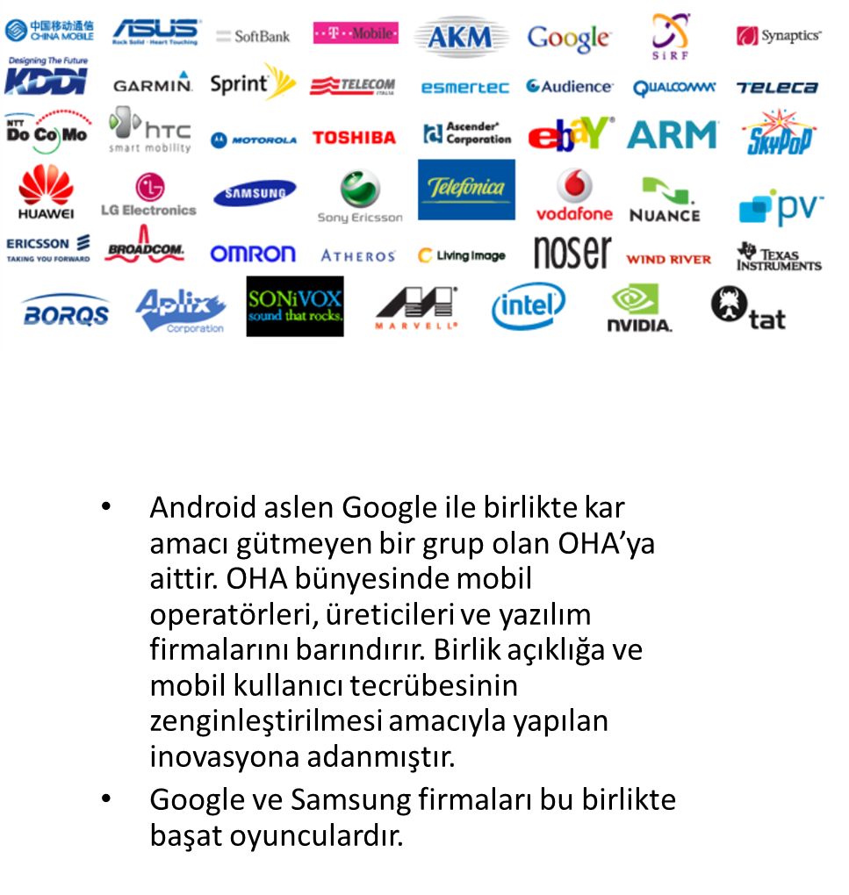
Open Handset Alliance

Slide 9
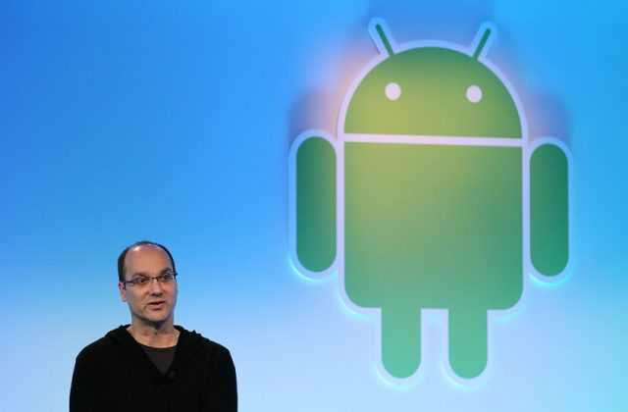
Android’in Kuruluşu
Ekim 2003’te “akıllı telefon” teriminin halkın çoğu tarafından kullanılmaya başlanmasından ve Apple’ın ilk iPhone’unu ve iOS işletim sistemini ilan etmesinden birkaç yıl önce Android Inc şirketi California’da Palo Alto’da kuruldu.
Dört kurucusu Rich Miner, Nick Sears, Chris White ve Andy Rubin idi. Rubin, şirketi kurduğunda Android Inc’in “sahibinin bulunduğu yer ve tercihlerin farkında olan daha akıllı mobil cihazlar geliştireceğini” aktarmıştı.

Slide 10
Android’in Kuruluşu
Açıkçası, Android’deki ekip, ilk başta eksiksiz bir mobil bilgi işlem sisteminden bir OS oluşturmayı düşünmedi. Ancak o günlerde bile, tek başına dijital kameralar piyasası düşüyordu ve birkaç ay sonra Android Inc, direksiyonu cep telefonları içindeki işletim sistemlerine doğru kırmaya karar verdi. Rubin’in 2013’te “Tamamen aynı platform. Kameralar için yaptığımız aynı işletim sistemi, cep telefonları için de Android oldu” dedi.

Slide 11
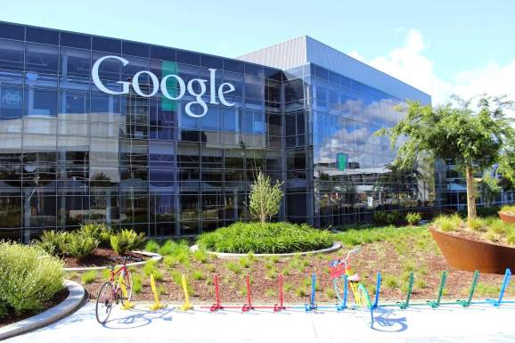
Android’in Kuruluşu
2005 yılında, Android tarihindeki bir sonraki büyük dönüm noktası, orijinal şirketin Google tarafından satın alınmasıyla oldu. Rubin ve diğer kurucu üyeler, yeni sahipleri altındaki OS’yi geliştirmeye devam ettiler.
Rubin, 2014 yılının sonlarında Google’dan tamamen ayrıldı ve bir başlangıç ​​işletmesi kuluçka makinesi başlattı. Rubin, 2017 yılının başında yaptığı açıklamada, şirketinin Android temelli Essential Phone duyurusu ile akıllı telefon endüstrisine dönüşünü resmen açıkladı.

Slide 12
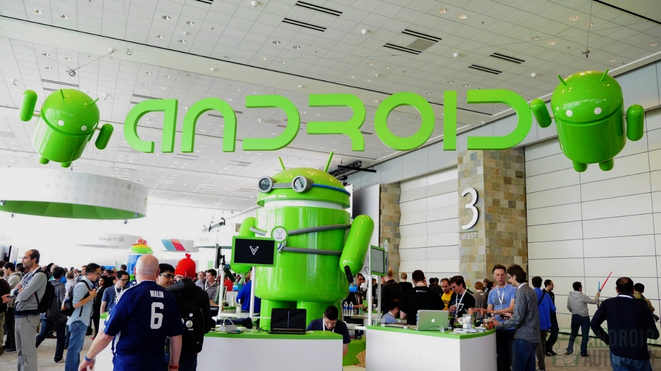
Android Logosu
Android ve işletim sistemi için tanıdık bir logo olan Robot ve yeşil bir böcek gibi görünen logo, Irina Blok tarafından Google tarafından çalıştırılırken yaratılmıştır. 2013 yılındaki New York Times ile sohbetinde Blok, Google tarafından onun tasarım ekibine verilen tek direktifin ‘logonun bir robot gibi görünmesi’ olduğunu söyledi. Son tasarımın “Erkekler” ve “Kadınlar”ı temsil eden tanıdık tuval logolarına bakılarak kısmen ilham aldığı da iddia ediyor.

Slide 13
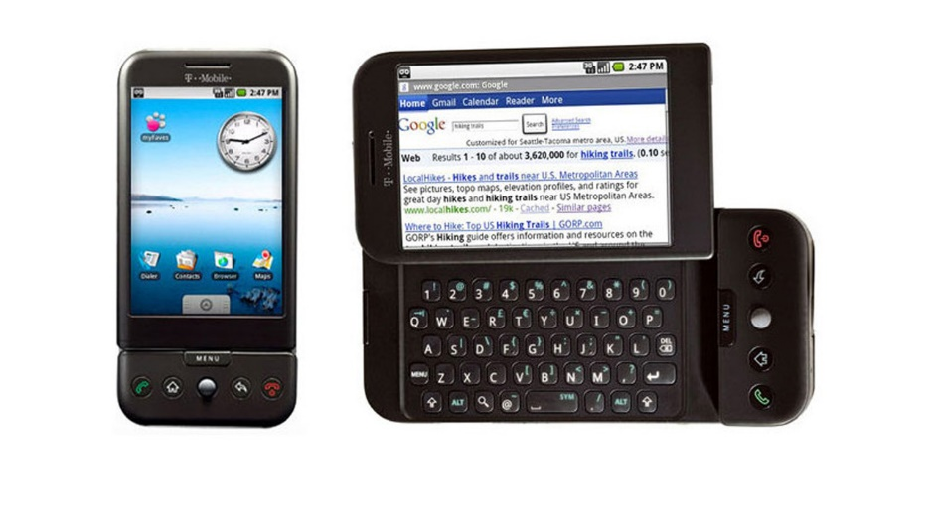
Her Şeyin Bir İlki Vardır: Android 1.0-1.1 (23 Eylül 2008)
Google bünyesine geçen Android'in piyasaya sürülen ilk sürümü. HTC Dream modeliyle birlikte piyasaya sürüldü. Kamera, Wi-Fi, Bluetooth, klasör sistemi, alarmlı saat, sesli arama, YouTube uygulaması ve galeri gibi yenilikler işletim sistemine eklendi.
Kullanmış Telefonlar: HTC Dream (T-Mobile G1)

Slide 14
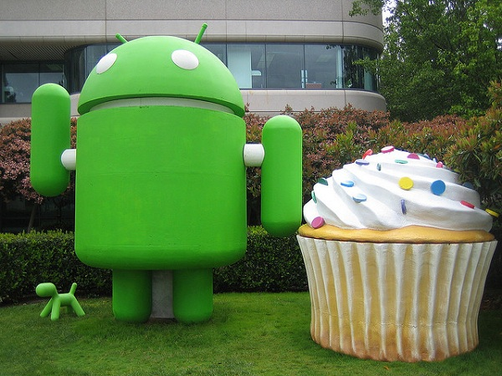
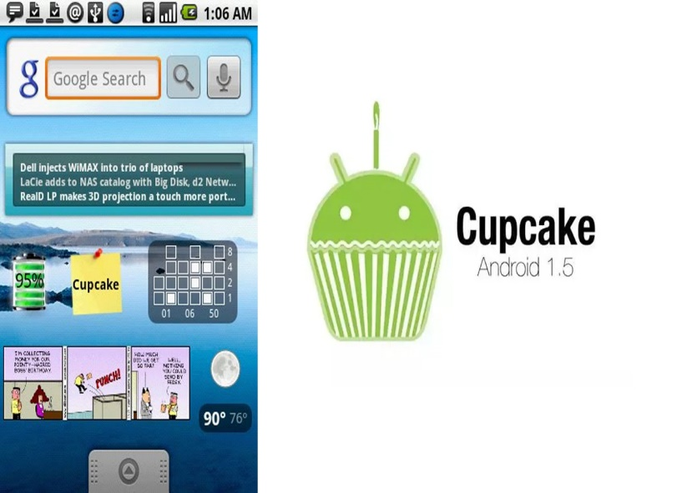
Samsung Galaxy Serisinin Doğuşu: Android 1.5 Cupcake (27 Nisan 2009)
Kullanmış Telefonlar: Samsung Galaxy Lite, Motorola BackFlip, HTC Hero
Önemli Android Cupcake özellikleri:
Bluetooth için otomatik eşleme ve stereo desteği (A2DP ve AVRCP profilleri)
Rehberde Sık Kullanılanlar için gösterilen kullanıcı resimleri
Çağrı günlüğü olayları
Çağrı kaydı etkinliklerinden bir kartvizite tek dokunuşla erişim
YouTube ve Picasa’ya video ve fotoğraf yükleme olanağı

Slide 15

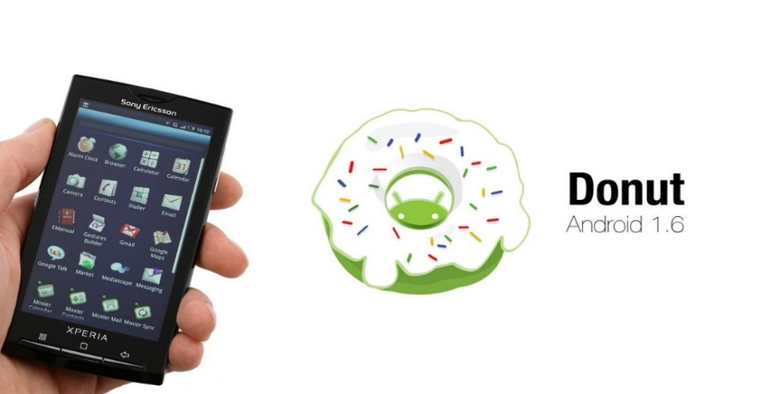
Google Play Store'un Önlenemez Yükselişi: Android 1.6 Donut (15 Eylül 2009)
Kullanmış Telefonlar: Dell Streak, Sony Ericsson Xperia X10 serisi, LG Optimus GT540
Önemli Android Donut özellikleri:
Herhangi bir Android uygulamasının bir metin dizesini “konuşmasına” izin veren çok dilli konuşma sentezi motoru
Toplu fotoğraf silme
CDMA / EVDO, 802.1x, VPN’ler ve bir metin-konuşma motoru için teknoloji desteği güncellendi
Arama ve kamera uygulamalarında hız iyileştirmeleri
Genişletilmiş Hareket çerçevesi ve yeni GestureBuilder geliştirme aracı

Slide 16
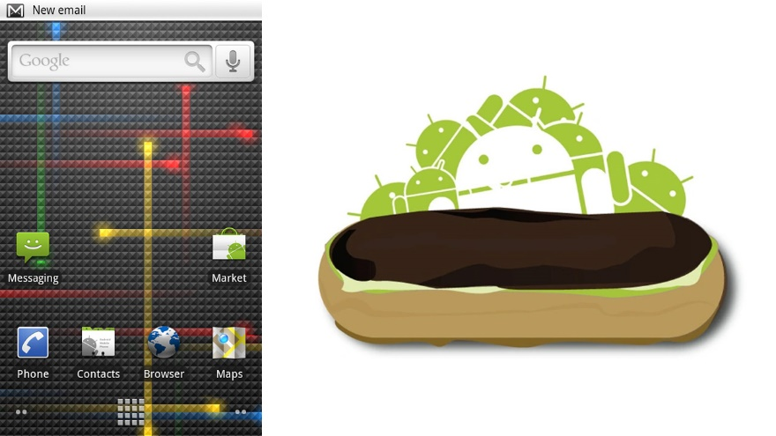
Google Haritalar'a Kavuştuğumuz: Android 2.0-2.1 Eclair (26 Ekim 2009 - 12 Ocak 2010)
Kullanmış Telefonlar: Samsung Galaxy S, HTC Google Nexus One, Samsung Mesmerize
Önemli Android Eclair özellikleri:
E-posta ve kişiler için çoklu Hesap senkronizasyonu
Kurumsal uyum için kritik olan Microsoft Exchange e-posta desteği
Bluetooth 2.1
Kişinin avatarına dokunduğunuzda, bir çağrı, SMS ve e-posta için bir pop-up gösteren Hızlı İletişim özelliği
Kayıtlı tüm SMS ve MMS mesajlarını arama yeteneği
Sanal klavyede geliştirilmiş yazım hızı, kelime kullanımınızı öğrenen ve kişi isimlerini öneriler olarak içeren daha akıllı bir sözlük
Yerimi küçük resimleri, çift dokunma yakınlaştırma ve HTML5 desteği ile yenilenmiş tarayıcı arayüzü.
Takvim gündem görünümü gelişmiş, her davetlinin katılım durumunu gösterir ve yeni konukları etkinliklere davet etme yeteneği
Multi-touch olayları izlemek için geliştirilmiş MotionEvent sınıfı

Slide 17
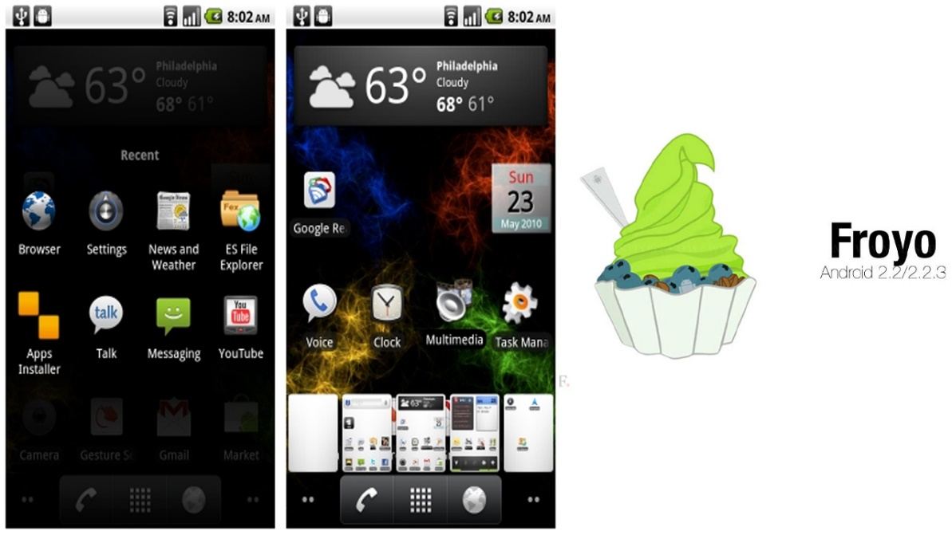
VPN'in Cebimize Girdiği: Android 2.2 Froyo (20 Mayıs 2010)
Kullanmış Telefonlar: Samsung Galaxy 551, Dell Venue, T-Mobile MyTouch 4G
Önemli Android Froyo özellikleri:
Geliştirilmiş Microsoft Exchange desteği
USB bağlama ve Wi-Fi hotspot işlevi
Uygulmalar için toplu ve otomatik güncelleme özelliği
Birden çok klavye dili / sözlükleri arasında hızlı geçiş
Bluetooth araç ve masa desteği
Sayısal ve alfasayısal şifreler için destek
Hareketli GIF desteği
Genişletilebilir belleğe (sdkart) uygulama kurulumu
Galeri uygulamasında kullanıcıların bir yakınlaştırma hareketiyle resimleri görüntülemesi.

Slide 18
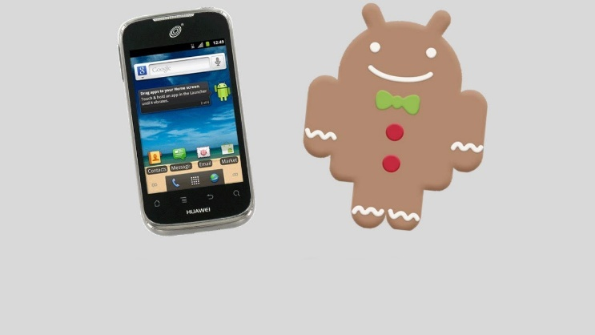
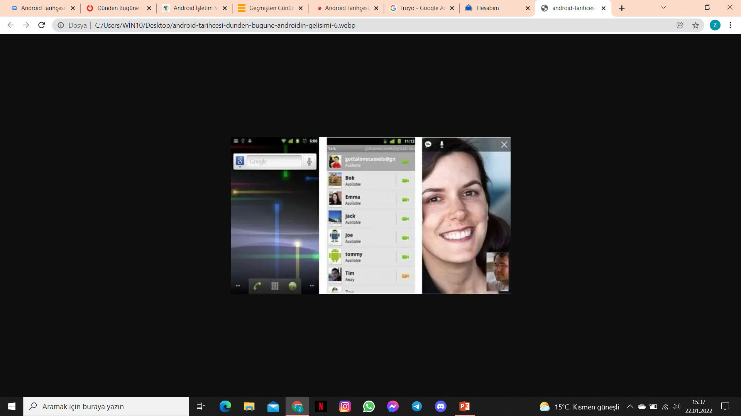
Aynı Anda Birden Fazla Parmakla Kontrol Edilebilen: Android 2.3 Gingerbread (6 Aralık 2010)
Kullanmış Telefonlar: Samsung Google Nexus S, Acer Liquid Mini, HTC Panache
Önemli Android Gingerbread özellikleri:
SIP VoIP internet telefonu için yerel destek
Sanal klavyede daha hızlı, daha sezgisel metin girişi, geliştirilmiş doğruluk, daha iyi önerilen metin ve ses giriş modu
Basın-tut, kopyala ve yapıştır ile bir sözcük seçmenizi sağlayan gelişmiş kopyalama / yapıştırma işlevi
Reverb, eşitleme, kulaklık sanallaştırma ve bas güçlendirmesi gibi yeni ses efektleri
Tarayıcıdan, e-postadan veya başka bir uygulamadan indirilen herhangi bir dosyaya kolay erişim sağlayan Yeni İndirme Yöneticisi
WebM / VP8 video oynatımı ve AAC ses kodlaması desteği
Google Talk’u kullanarak sesli veya görüntülü sohbet desteği
SSL için varsayılan şifrelemeyi AES256-SHA’dan RC4-MD5’e geçirdi
Geliştirilmiş Gmail uygulaması
Kamera yazılımı geliştirmeleri
Gelişmiş pil verimliliği

Slide 19

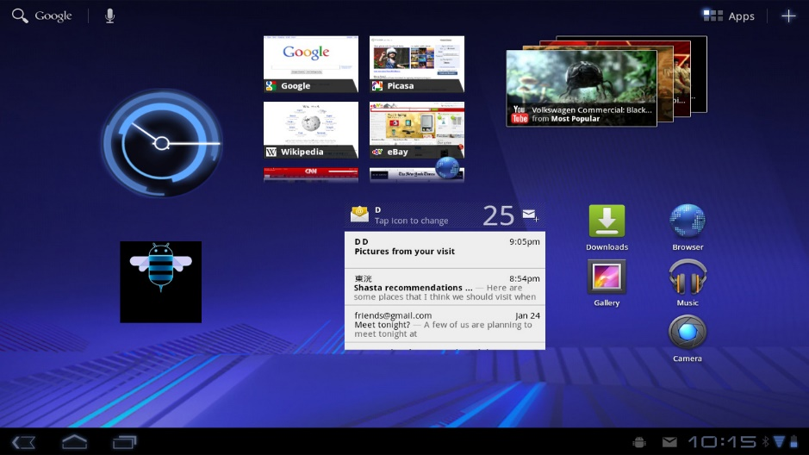
Dokunmatik Kontrollerin Doğuşu: Android 3.0 Honeycomb (22 Şubat 2011)
Kullanmış Tabletler: Motorola Xoom, Samsung Galaxy Tab 10 serisi

Slide 20
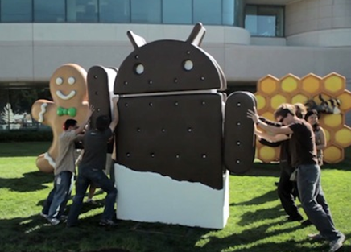
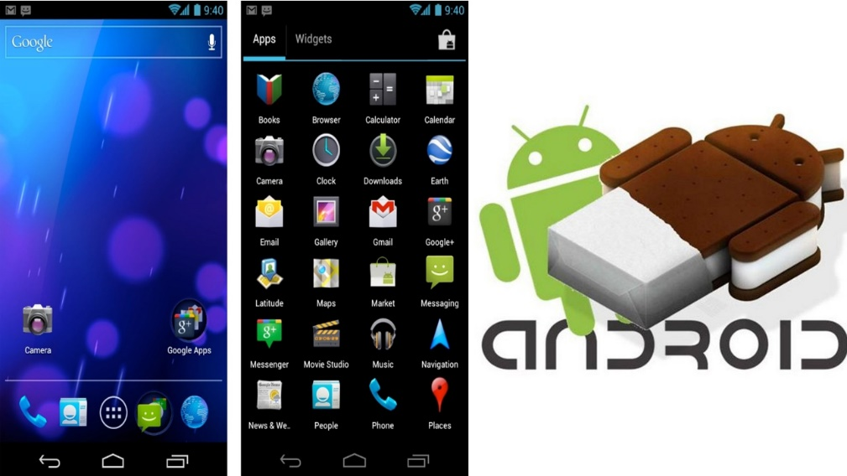
Kaydırıp kapattığımız bildirimler hayatımıza bu sürüm ile girdi: Android 4.0 Ice Cream Sandwich (18 Ekim 2011)
Kullanmış Telefonlar: Samsung Galaxy Nexus, Xiaomi Mi 1S, LG Nitro HD
Önemli Android Ice Cream Sandwich özellikleri:
Geliştirilmiş görsel sesli mesaj
Takvimde tutam-zoom işlevselliği
Entegre ekran görüntüsü yakalama
Doğrudan kilit ekranından uygulama erişimi
Tarayıcının kullanıcıların Chrome yer işaretleriyle otomatik senkronizasyonu
Yeni galeri düzeni
Sosyal ağ entegrasyonu, durum güncellemeleri ve yüksek çözünürlüklü görüntüler ile yenilenmiş Kişiler uygulaması
Doğrudan kablosuz bağlantı
Android VPN Framework (AVF) ve TUN (TAP değil) çekirdek modülü.

Slide 21

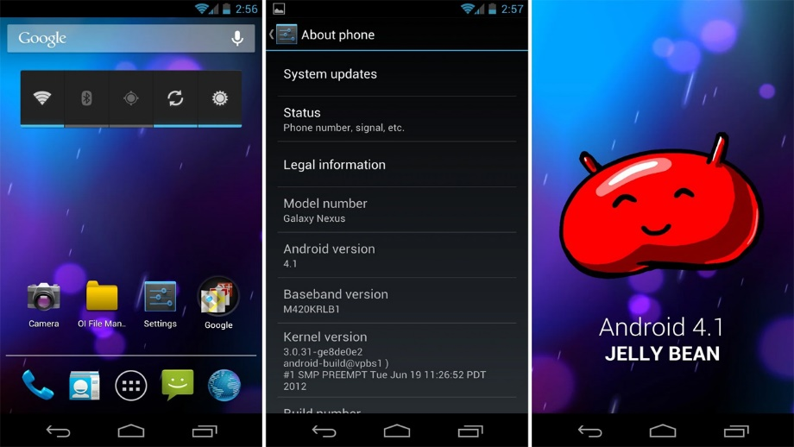
Google servislerinin genişletildiği: Android 4.1 - 4.3 Jelly Bean (9 Temmuz 2012 - Temmuz 2013)
Kullanmış Telefonlar: Xiaomi Mi 2S, Huawei Valiant, Oppo Find 7a, Asus Zenfone 6, Samsung Galaxy Note 3
Önemli Android Jelly Bean özellikleri:
Gelişmiş erişilebilirlik
Kısayollar ve widget’lar, yeni öğelerin ana ekranlara sığması için otomatik olarak yeniden düzenlenebilir veya yeniden boyutlandırılabilir
Android Beam için Bluetooth desteği, iltifat NFC
Geliştirilmiş kamera uygulaması, daha sonra Google Play sürümü telefonlarında daha önce tanıtılan, yeniden işlenmiş bir kamera kullanıcı arayüzü tarafından izlendi.
Daha küçük ekranlı tabletler, telefonların kullandığı arayüz düzeninin ve ana ekranın genişletilmiş bir versiyonunu kazanmıştır.
Birden çok kullanıcı hesabı (yalnızca tabletler)
Yerleşik dünya saati ile yeni saat uygulaması, kronometre ve zamanlayıcı
Grup Mesajlaşma
4K çözünürlük desteği

Slide 22
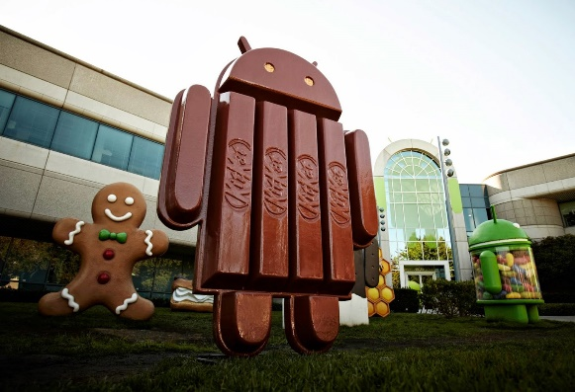
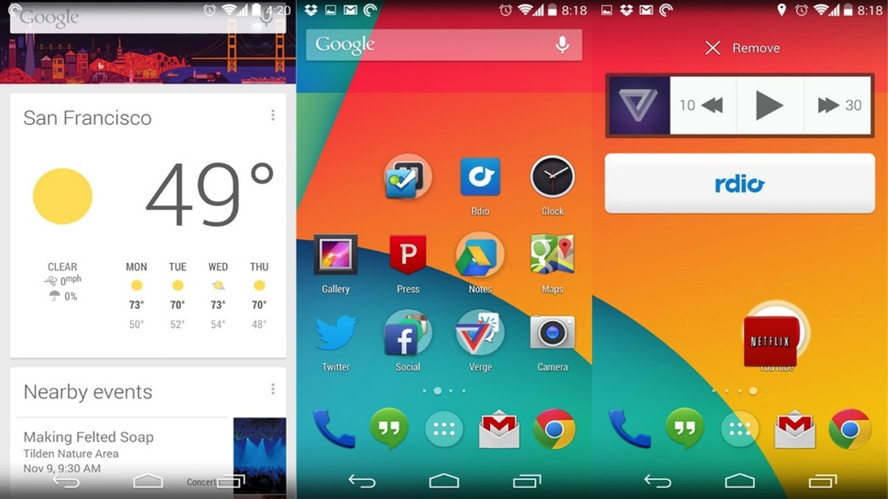
OK Google'ın doğuşu: Android 4.4 KitKat (31 Ekim 2013)
Kullanmış Telefonlar: LG Nexus 5, HTC One Mini, Huawei Ascend P6
Önemli Android KitKat özellikleri:
Daha düşük özelliklere sahip cihazlarda performans iyileştirmeleri
Kablosuz baskı kapasitesi
Sensör grubu, adım detektörü ve sayaç API’ları.

Slide 23
Üç boyutlu tasarımların tarih olduğu: Android 5.0 - 5.1 Lollipop (12 Kasım 2014)
Kullanmış Telefonlar: LG G3, Motorola Nexus 6, HTC Nexus 9, Samsung Galaxy S4, LG G4
Önemli Android Lollipop özellikleri:
64 bit CPU’lar için destek
Önizlemeleri yazdırma
Yenilenmiş kilit ekranı, artık widget’ları desteklemiyor.
Yenilenmiş bildirim tepsisi ve hızlı ayarlar aşağı çekiliyor.
Pil ömrü iyileştirmeleri için Project Volta
Sistem ayarlarında arama yapma
Misafir girişleri ve birden fazla kullanıcı hesabı telefon gibi daha fazla cihazda kullanılabilir.
Dokun ve Git, kullanıcıların NFC ve Bluetooth kullanarak hızlı bir şekilde yeni bir Android cihazına geçirmelerine olanak tanıdı.
El feneri görevi gören Flaş uygulaması
Akıllı kilit özelliği
Güncellenmiş emoji
Birden fazla SIM kart için resmi destek
Android 5.1 çalıştıran uyumlu 4G LTE cihazlar arasında kullanılabilen yüksek tanımlı sesli aramalar
Yerel WiFi arama desteği

Slide 24
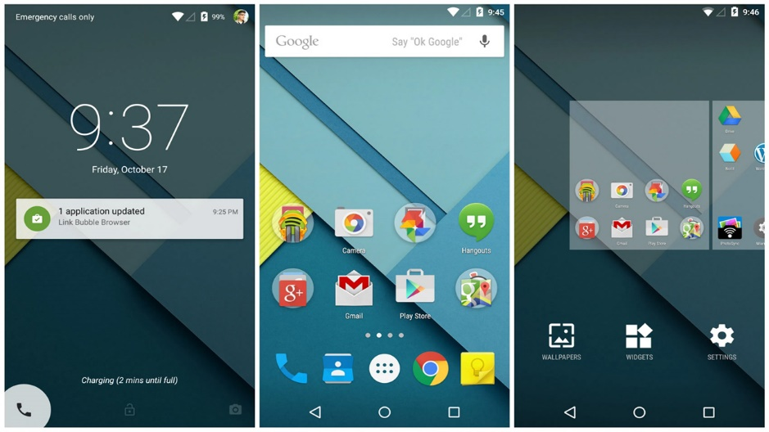
Üç boyutlu tasarımların tarih olduğu: Android 5.0 - 5.1 Lollipop (12 Kasım 2014)

Slide 25
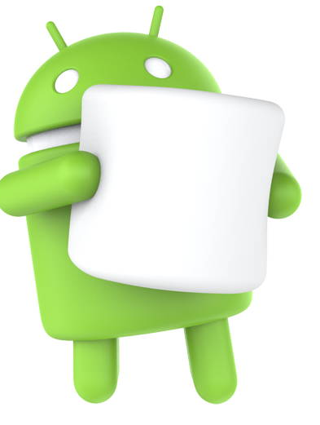
Hâlâ pek çok cihazda aktif olarak bulunan: Android 6.0 Marshmallow (5 Ekim 2015)
Kullanmış Telefonlar: Huawei P9, Samsung Galaxy A8, Motorola Moto G Turbo, Xiaomi Mi 5
Önemli Android Marshmallow özellikleri:
Uygulamalar içindeki anahtar kelimelerden içeriğe dayalı arama
Alfabetik olarak erişilebilen dikey uygulama çekmecesi
Uygulama arama çubuğu ve sık kullanılanlar
Rahatsız Etme modunu yeniden adlandırılmış Öncelik modu
Birden çok sayfa içeren daha büyük uygulama klasörleri
USB-C desteği
Uygulamalar için 4K görüntüleme modu
Deneysel çoklu pencere özelliği
USB bağlantı seçenekleri için açıklamalar
Kamerayı açmak için iki kez güç düğmesine basma.

Slide 26
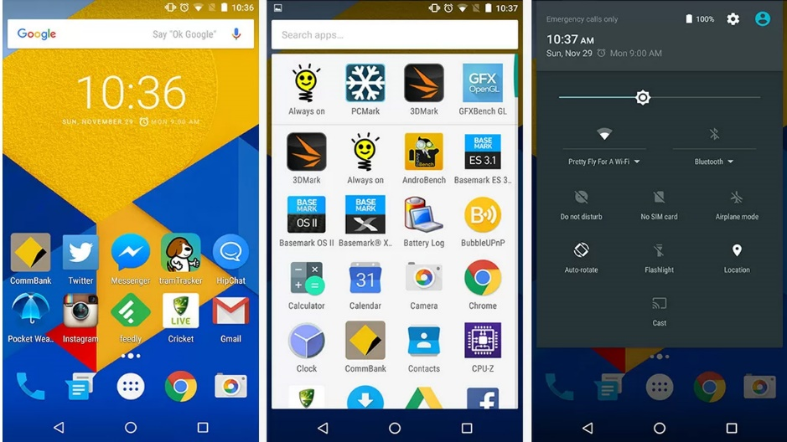
Hâlâ pek çok cihazda aktif olarak bulunan: Android 6.0 Marshmallow (5 Ekim 2015)

Slide 27
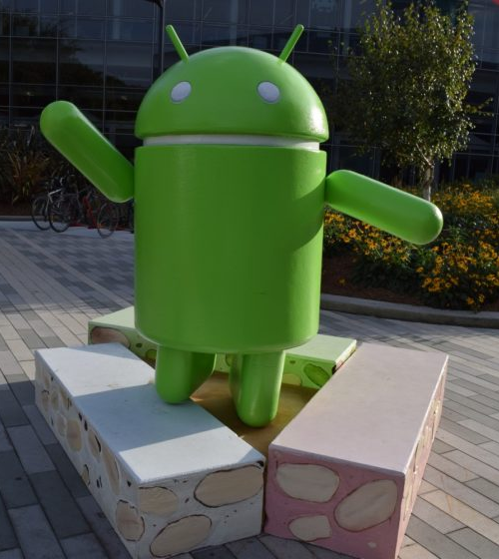
Hoş geldin Google Asistan: Android 7.0 - 7.1 Nougat (22 Ağustos 2016)
Kullanmış Telefonlar: Samsung Galaxy S8, Galaxy J7, Galaxy Note 5, Huawei Honor 9, Google Pixel
Önemli Android Nougat özellikleri:
Yakınlaştırmanın ekran görüntüsü
Acil bilgi bölümü eklendi
Dosya tarayıcısındaki iyileştirmeler
Diğer Hızlı Ayarlar seçenekleri
Android TV için resim içi resim desteği
Android Marshmallow ile gelen Doze özelliği Nougat ile daha da gelişmiş durumda. Arkaplanda çalışan uygulamaları denetleyen bu yapı daha iyi batarya ve veri yönetimi sağlıyor.

Slide 28
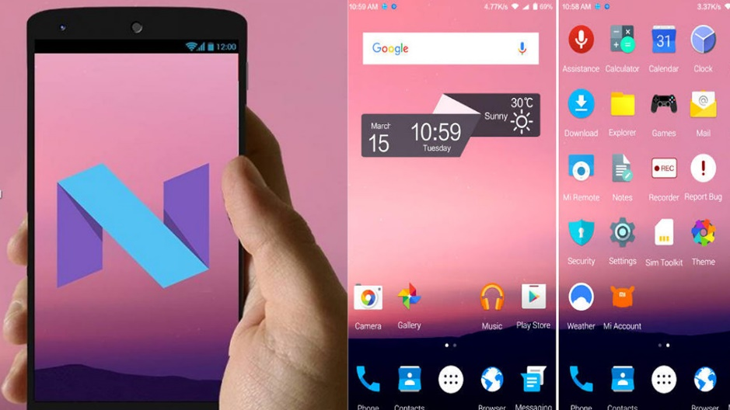
Hoş geldin Google Asistan: Android 7.0 - 7.1 Nougat (22 Ağustos 2016)

Slide 29
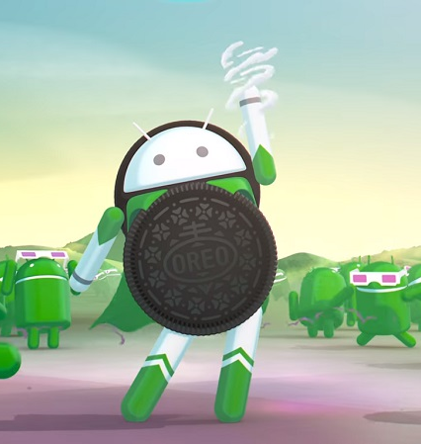
Android'in yükselişini perçinleyen: Android 8.0 - 8.1 Oreo (21 Ağustos 2017)
Kullanmış Telefonlar: Xiaomi Black Shark Helo, Samsung Galaxy S9, Huawei Mate 10 Pro, Samsung Galaxy A9
Önemli Android Oreo özellikleri:
Yeniden yapılandırılmış Ayarlar ile Yeniden Tasarlanan Hızlı Ayarlar ve Ayarlar
Çoklu ekran desteği
Google Play Protect
İndirilebilir yazı tipleri
Bağlı cihazlar için Bluetooth pil seviyesi
Android Oreo Go Edition, 1 GB’den daha az RAM’e sahip cihazlar için Android’in isteğe bağlı hafif bir sürümü
Kullanılmadığında navigasyon düğmeleri söner
Yeni bir ekran ve kayan araç çubuğu da dahil olmak üzere ‘Kapat’ ve ‘Yeniden Başlatma’ya görsel değişiklikler
Otomatik ışık ve karanlık temalar

Slide 30
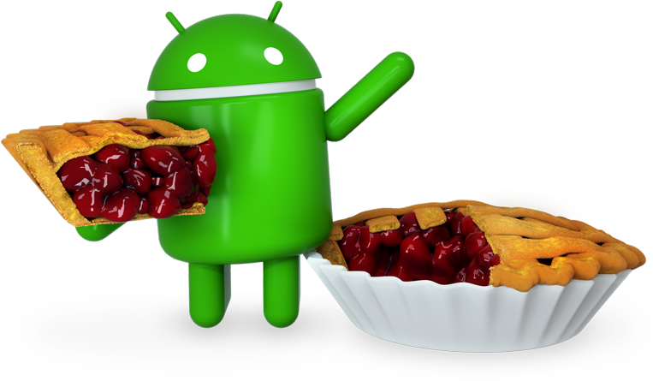
Elveda tatlı isimleri: Android 9 Pie (6 Ağustos 2018)
Hızlı ayarlar menüsü için yeni kullanıcı arayüzü
Saat, bildirim çubuğunun soluna taşındı
Dock şimdi yarı saydam bir arka plana sahip
Güç seçeneklerine bir ekran görüntüsü düğmesi eklendi
Etkinleştirildiğinde biyometrik kimlik doğrulamayı devre dışı bırakan yeni bir Kilitleme modu
Kullanıcı arayüzü boyunca yuvarlatılmış köşeler
Uygulamalar veya uygulamalar içindeki etkinlikler arasında geçiş yapmak için yeni geçişler
Yeniden tasarlanan ses seviyesi çubuğu
Daha zengin mesaj bildirimleri
Her zaman açık ekranda gösterilen pil yüzdesi
Ayarlar sırasında Yeniden Tasarlanmış Telefon Hakkında sayfası ve sürüş sırasında otomatik Bluetooth özelliği gibi deneysel özellikler.
Kullanmış Telefonlar: Samsung Galaxy Note 10, Galaxy S10, Realme 5 Pro, Asus ROG Phone 2

Slide 31
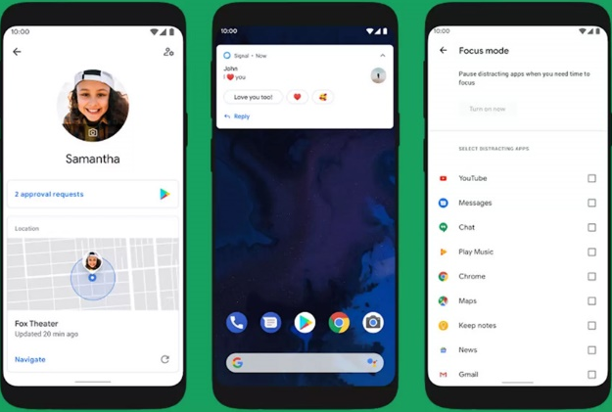
Android için yeni bir başlangıç: Android 10 (3 Eylül 2019)
Kullanmış Telefonlar: Poco F3 NFC, Samsung Galaxy S20 serisi, Galaxy Note 20 serisi, Xiaomi Mi 10T Pro

Slide 32
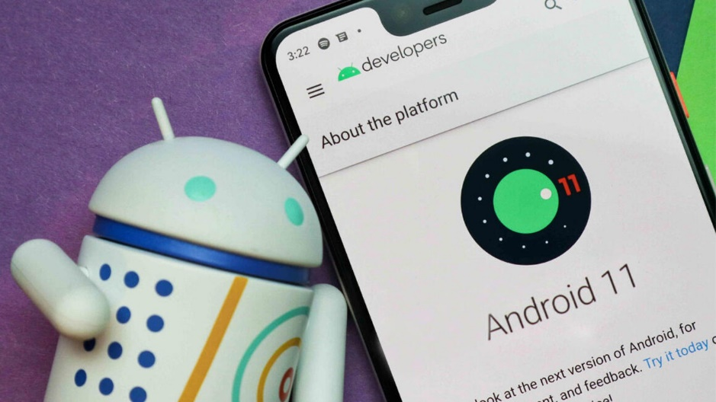
Şu anda kullanılan en güncel sürüm: Android 11 (8 Eylül 2020)
Gizlilik ve güvenlik konusuna oldukça önem verilen bu sürümde, uygulamaların erişebildikleri bilgiler de büyük ölçüde sınırlandırılabiliyor. Ayrıca Android 11 bir süredir konuşulan Chat Bubbles özelliğinin de geldiği sürüm oluyor. Bubbles sayesinde kullanıcılar iletişim uygulamalarını açmadan ekran üzerinde hareket ettirilebilir konuşma balonlarıyla kolayca mesaj ve belge gönderimi yapabiliyor.
Kullanmış Telefonlar: Google Pixel 5, Xiaomi Mi 11, Samsung Galaxy S21 serisi

Slide 33
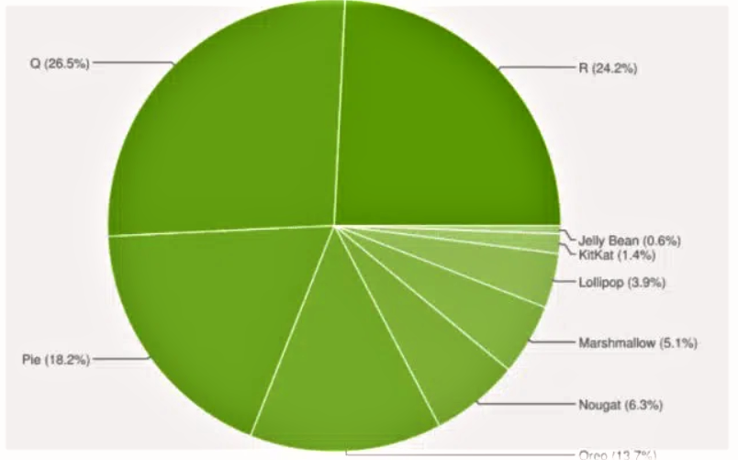
Android Sürümleri ve Güncel Kullanım Oranları
Android 10 Q — %26.5
Android 11 R — %24.2
Android 9 Pie — %18.2
Android 8 Oreo — %13.7
Android 7 / 7.1 Nougat — %6.3
Android 6 Marshmallow — %5.1
Android 5 Lollipop — %3.9
Android 4.4 KitKat — %1.4
Android 4 Jelly Bean — %0.6
24 Kasım 2021

Slide 34
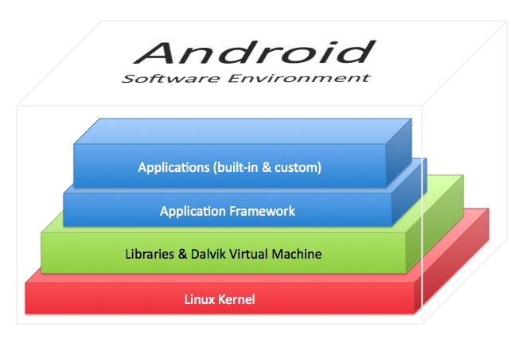
Android Stack Yapısı

Slide 35
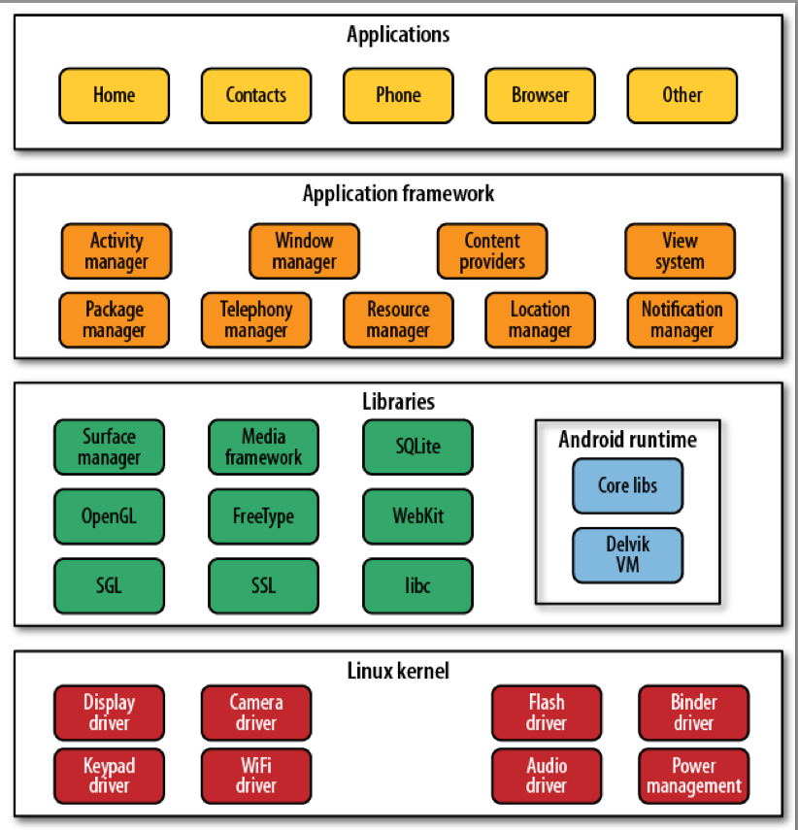
Android Stack Yapısı

Slide 36
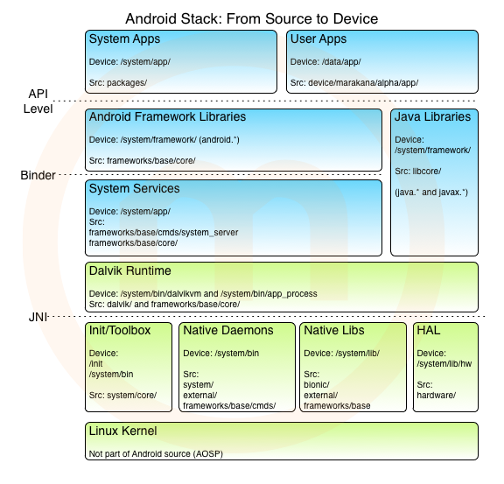
Android Stack Yapısı

Slide 37
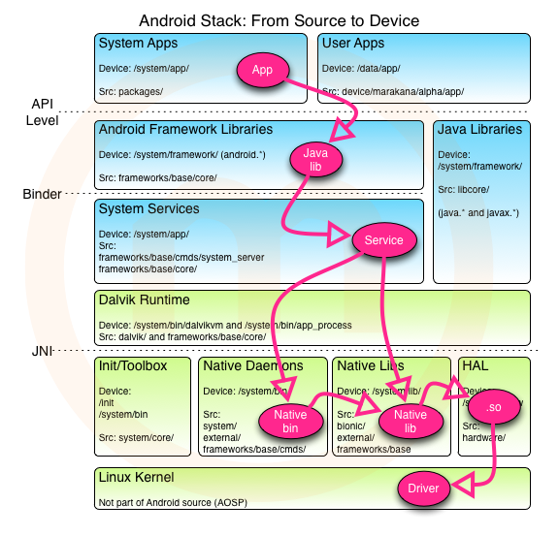
Android Stack Yapısı

Slide 38
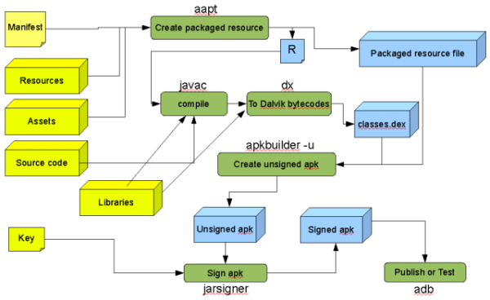
Android Uygulama Paketi

Slide 39
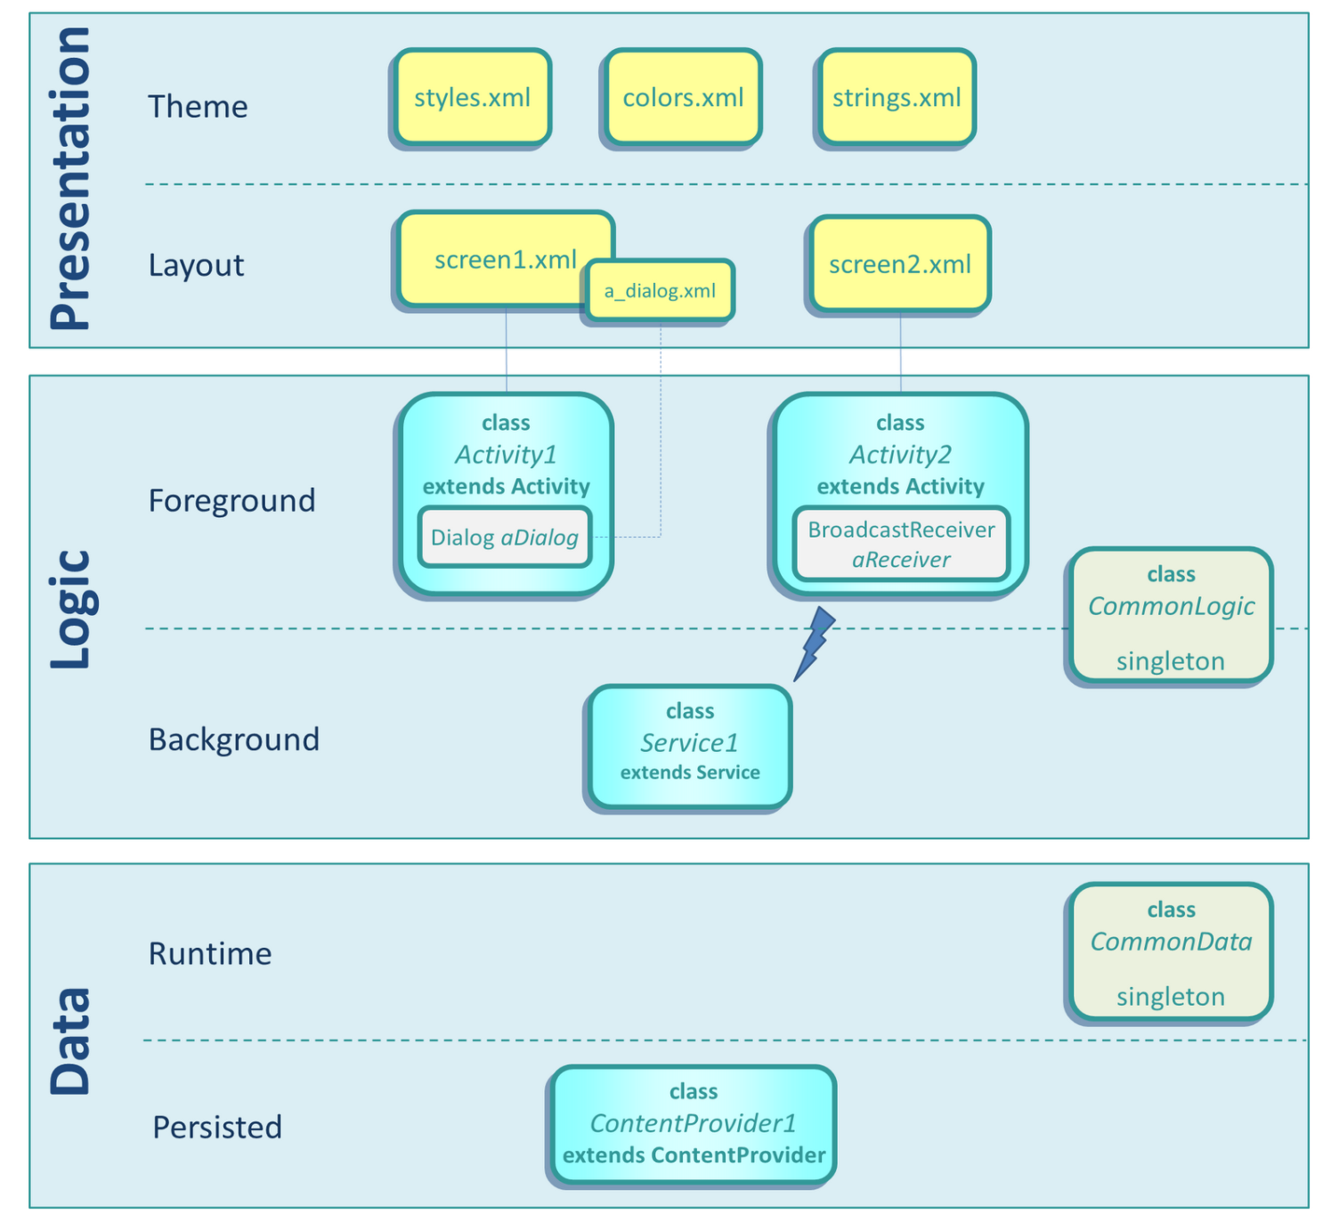
Android Uygulamasının Bileşenleri

Slide 40
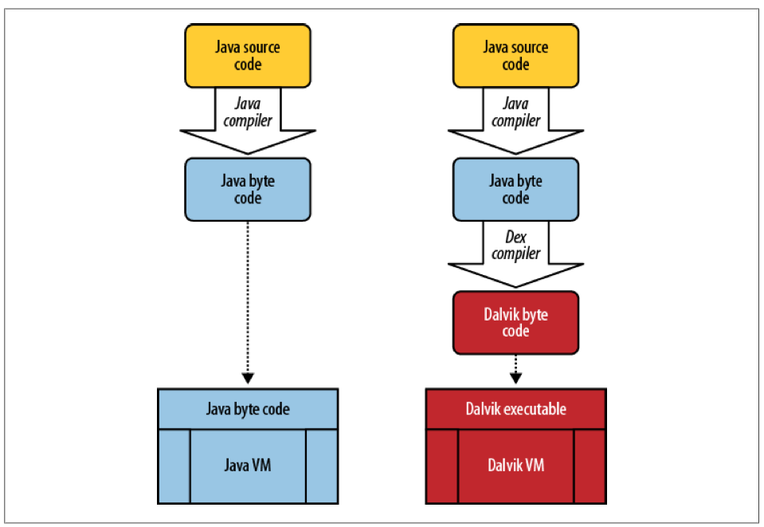
Android Uygulamasının Derlenmesi

Slide 41
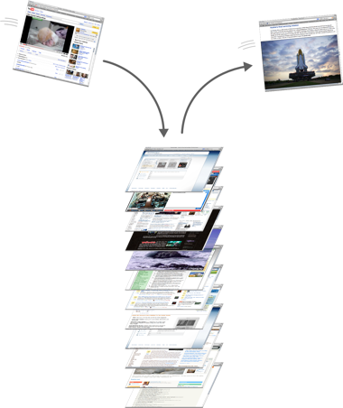
Aktivite Yaşam Döngüsü

Slide 42
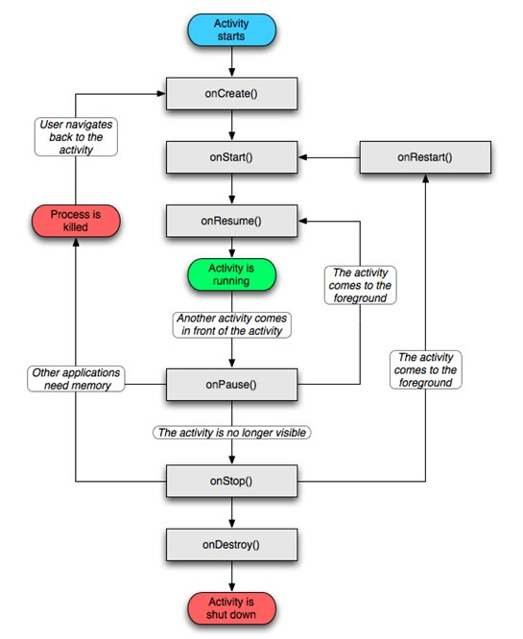
Aktivite Yaşam Döngüsü

Slide 43
Yardımcı Kaynaklar
Adım Adım Flutter İle Mobil Uygulamalar ( Rakıcı Oğuz , 2021)

Slide 44
İlginiz için teşekkürler…
Flutter ile Mobil Programlamaya Giriş
www.youtube.com/BMderslerim
Hazırlayan : Zeynep İrem KESLER 1911404048 E-posta : zeynepiremkesler@gmail.com
Tarih : 09/03/2022
Ders Yürütücüsü : Doç. Dr. İsmail KIRBAŞ
E-posta : ismkir@gmail.com

